Slide 1
Osservazione del fenomeno
Per questa prova di laboratorio lo scopo era di calcolare la densità di alcuni elementi come oro,acqua e olio.
Per calcolare la densità di un qualsiasi elemento dobbiamo ricavarne la massa e dividerla per il volume

Slide 2
Scelta delle grandezze fisiche
Per questa prova di laboratorio abbiamo utilizzato le seguenti grandezze fisiche : massa, volume e densità.

Slide 3
Formulazione delle ipotesi
Le nostre ipotesi su quel che sarebbe uscito dopo l’esperimento sono :
Che l’olio è un elemento più denso dell’acqua;
Che l’aceto fosse meno denso dell’acqua;
Che l’oro fosse meno denso delle pietre di mare.

Slide 4
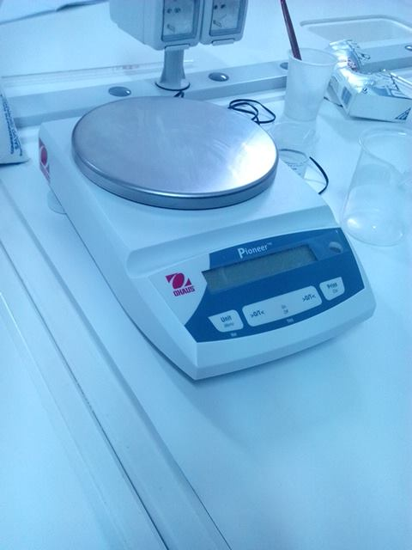
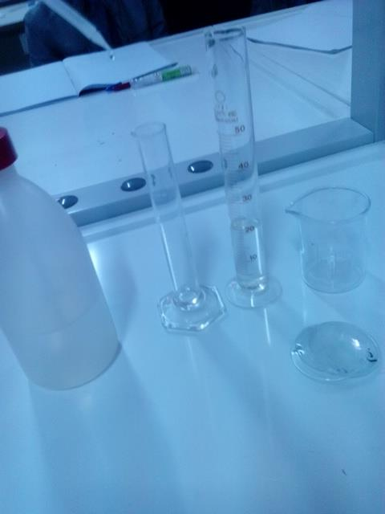
Bilancia elettronica
Bicchieri graduati

Slide 5
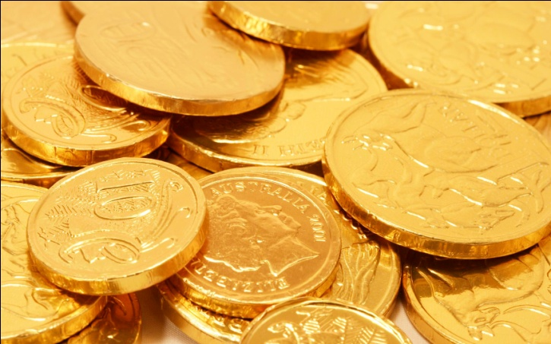
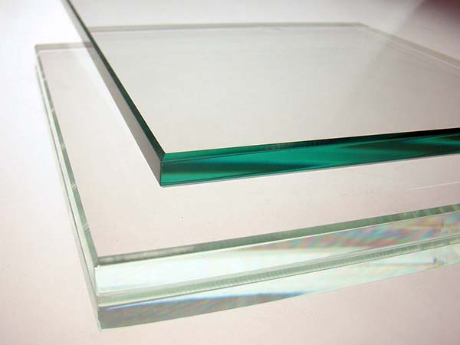
solidi
oro
DOro=19300 kg/m3
Vi= 20 cm3 Vf= 21,5 cm3
= Vf-Vi= 1,5*10-6 m3
D=M/V= 5,71/1,510*10 3= 3,8*10 3Kg/m3
Dvetro=2,5Kg/dm3
Vi=30 cm3 Vf= 42 cm3
=Vf-Vi=12*10-6
D=M/V= 32,09/12*10 3= 2,67*10 3 Kg/m3
vetro

Slide 6
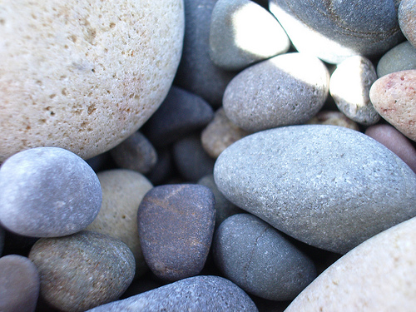
solidi
Pietre di mare
D pietre di mare= 2,3 o 2,7Kg/dm3
Vi= 30 cm3 Vf=46 cm3
=Vf-Vi= 16*10-6 m3
D=M/V = 42,29/16*10 3Kg/m3=2640 Kg/m3

Slide 7
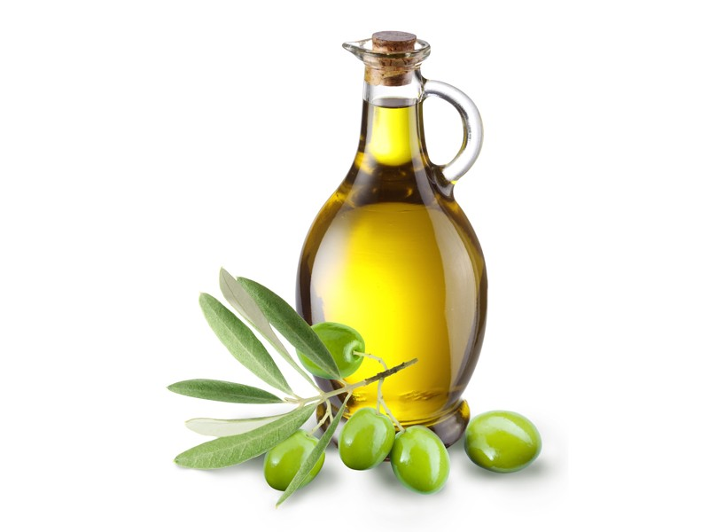
liquidi
Olio
Dolio = 0,92g/cm3
Mbicchiere= 89,80g
Molio=Mtot-Mb=118,35-89,80=28,55*10- 3 Kg
V=30*10- 6m3
D=M/V=28,55/30*10 3Kh/m3= 0,95*10 3Kg/m3

Slide 8
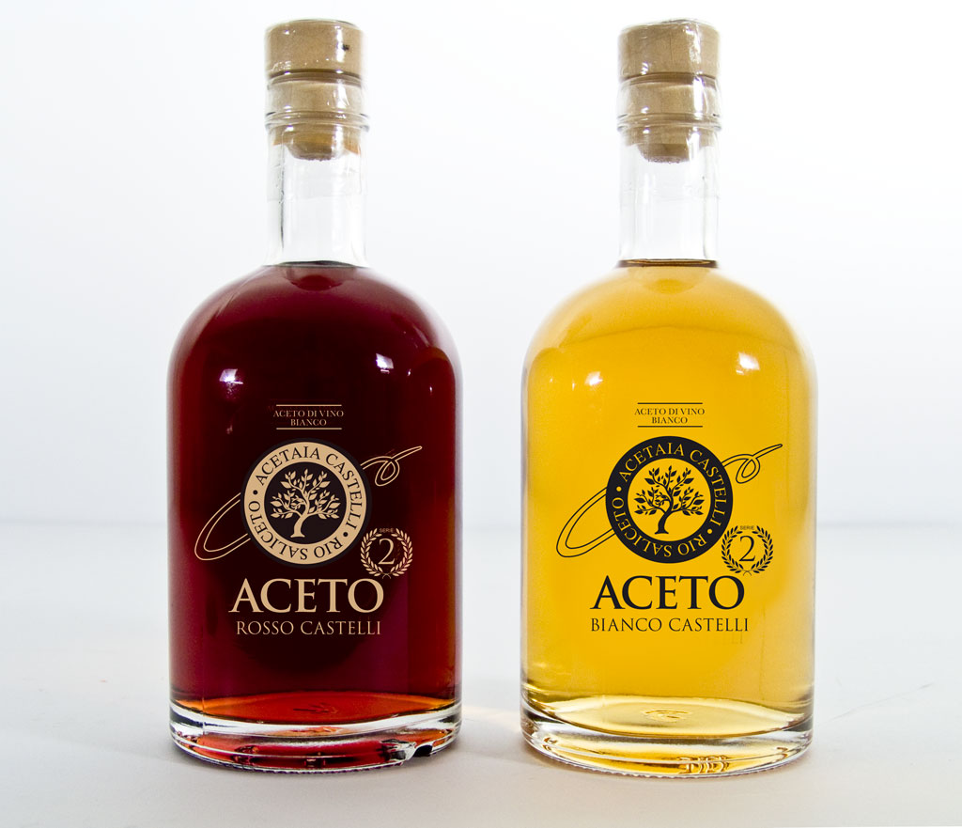
liquidi
aceto
Daceto= 1,05 g/cm3
V=20*10-6 m3
Maceto=Mtot-Mbicchiere=108,96-89,80=19,16*10-3 Kg
D=M/V=19,16*10 3/20=0,958*10 3 Kg/m3

Slide 9
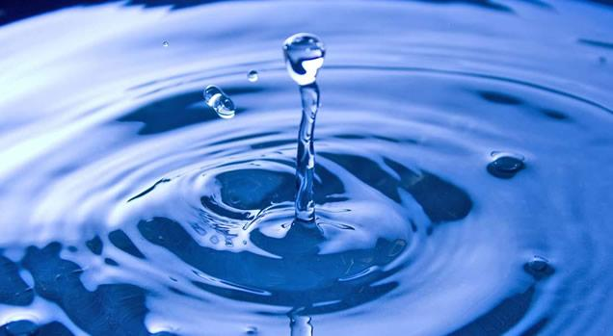
LIQUIDI
Acqua
Dacqua=1kg/m3
Mtot=Macqua-Mbicchiere=118,35g-89,80=28,55 10-3g
D=M/V=28,55 10-3/ 30.10-3=0,95.103=950 kg/m3

